Slide 1

WebRTC客户端入门与实践

Slide 2

目录
1. WebRTC简介
2. WebRTC核心API
3. WebRTC实践

Slide 3
WebRTC简介
Web Real-Time Communication
典型应用场景是浏览器
定义了一组标准和协议，同时提供了一套Javascript API
无需插件，实现点对点的实时音视频通信
支持数据通道，传输文本和二进制数据

Slide 4
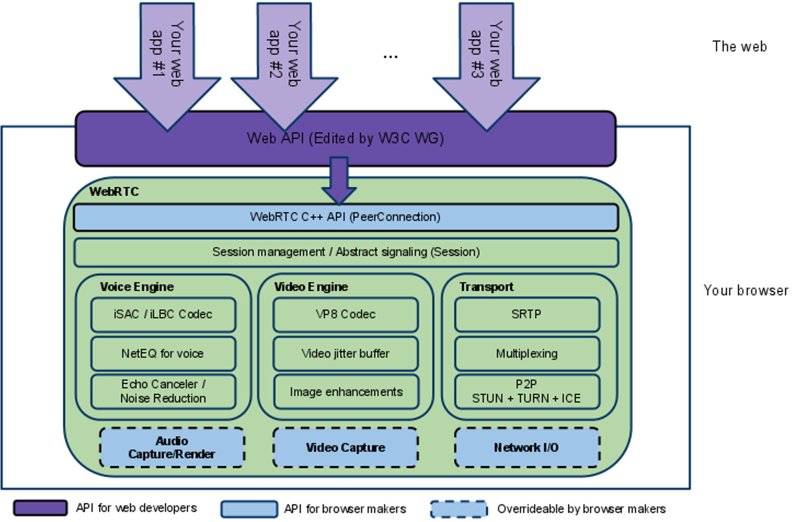
WebRTC框架

Slide 5
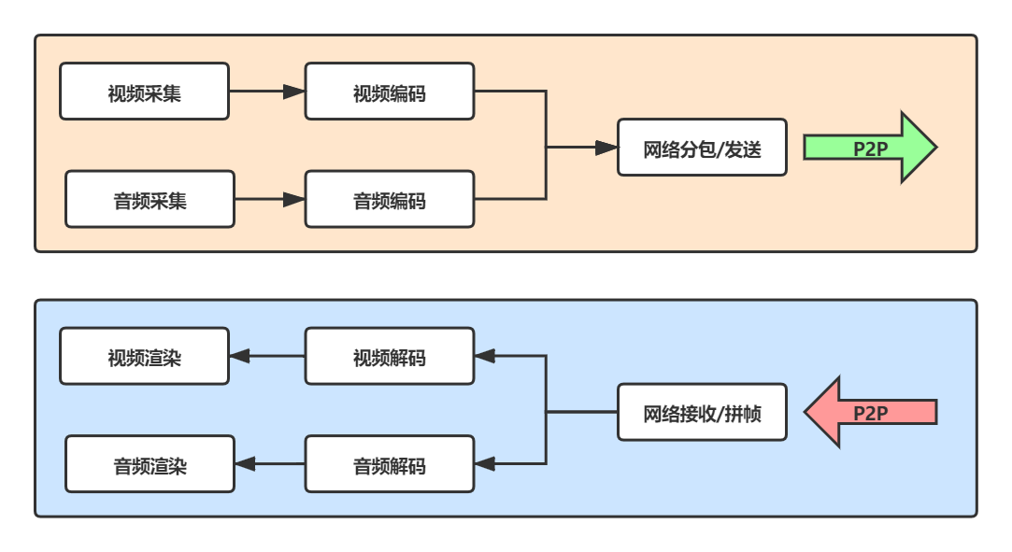
流媒体处理管线

Slide 6
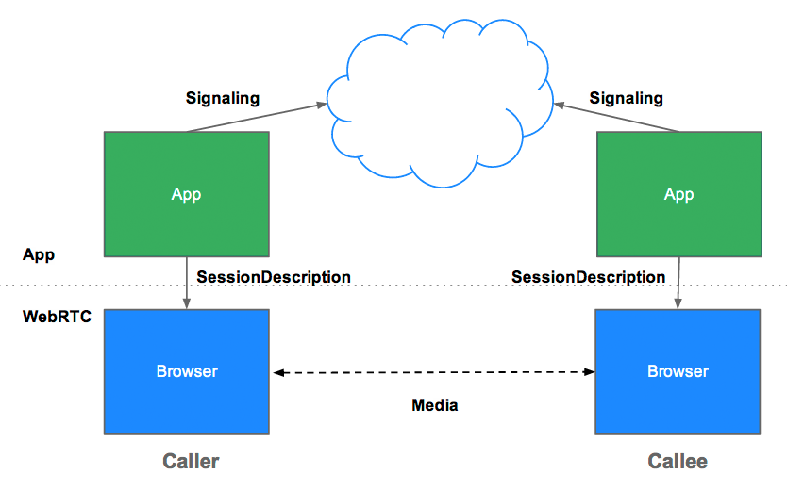
如何进行视频通话？
客户端环境
​信令服务器
​​媒体服务器

Slide 7
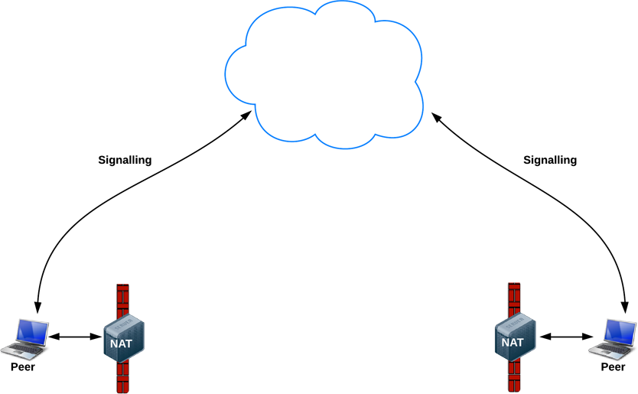
信令服务器与信令通道
用户发现与房间管理
网络信息转发与异常处理
​​媒体信息交换

Slide 8
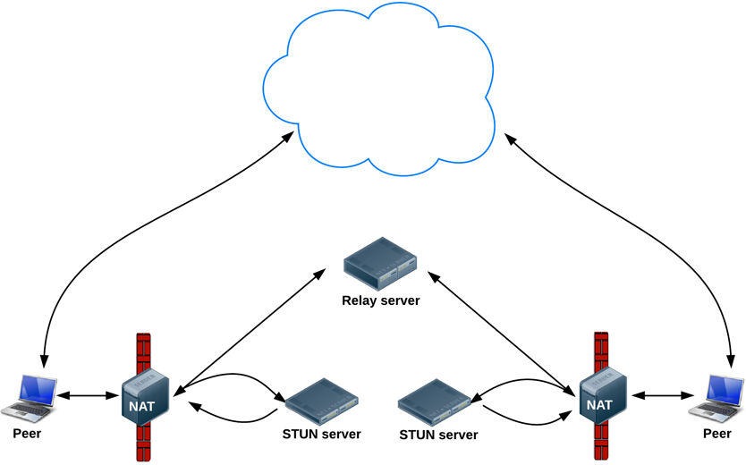
媒体服务器
媒体数据传输方式
​防火墙和NAT
​​STUN服务器
TURN服务器

Slide 9
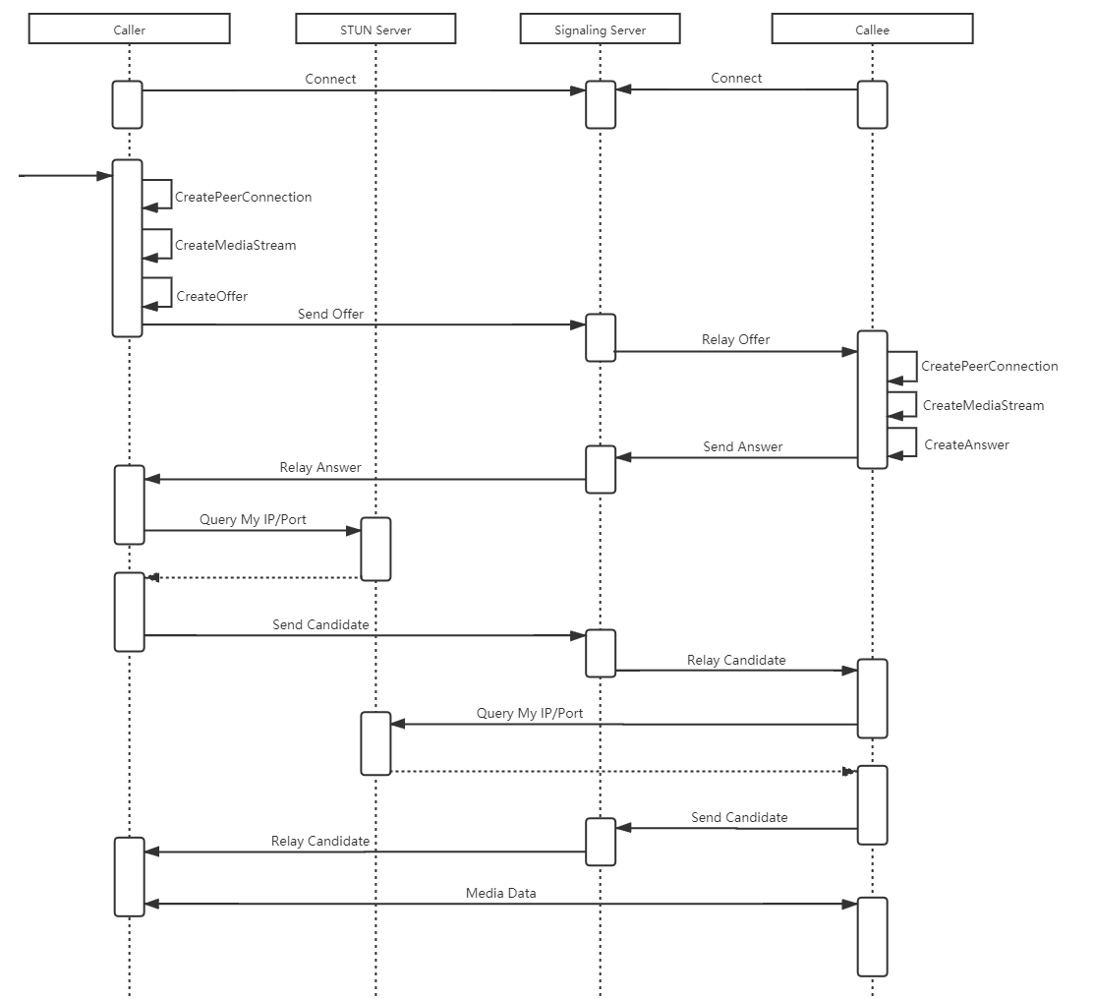
建立媒体连接的过程

Slide 10
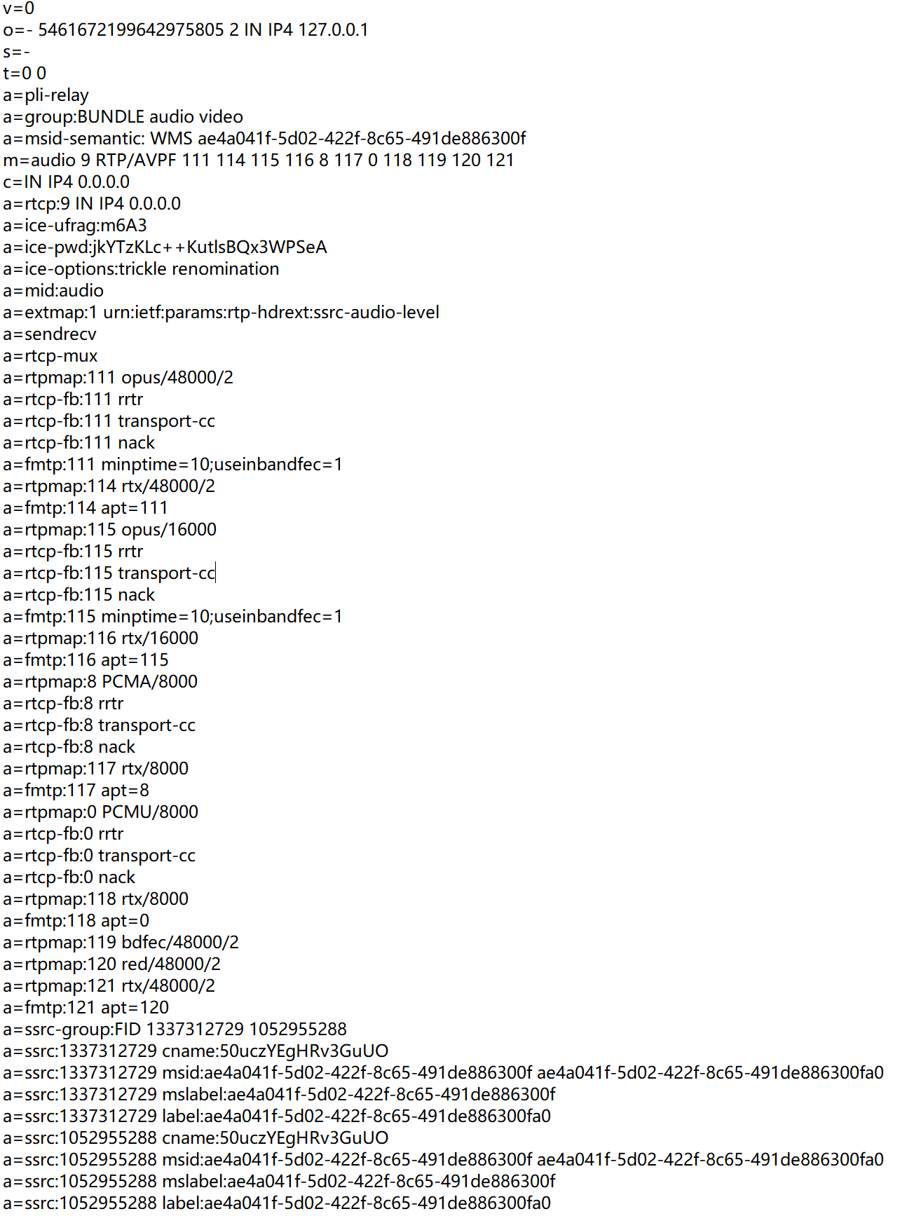
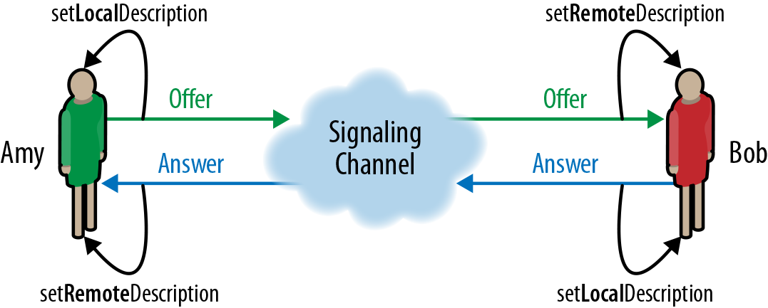
会话描述协议SDP

Slide 11
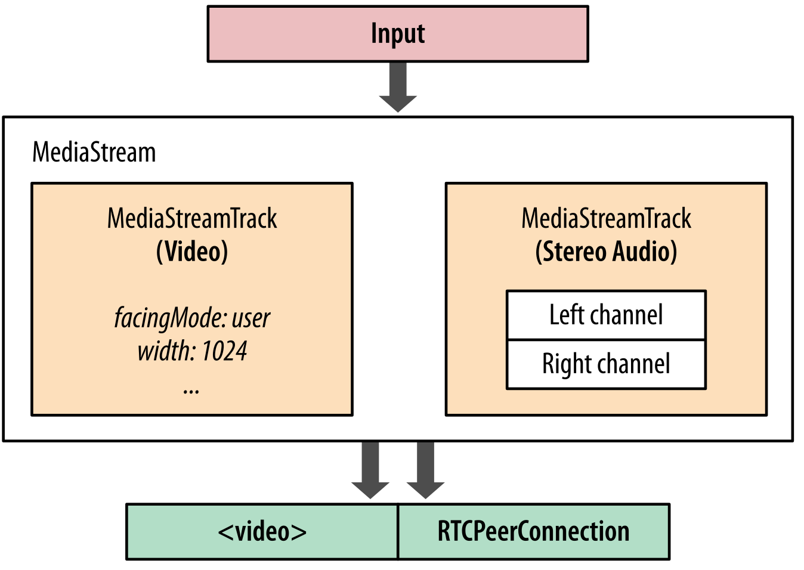
WebRTC核心API
​MediaStream
MediaStream 描述了一股媒体流，可以是通过getUserMedia()创建
的本地媒体流（借助相机和麦克风的输入），也可以是来自网络的远 端媒体流(由RTCPeerConnection创建)，可以通过<video> 元素或是 <audio>元素进行播放。

Slide 12
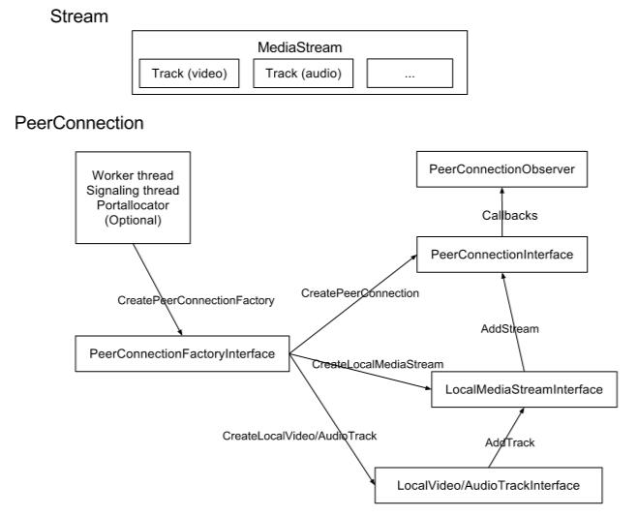
WebRTC核心API
​​MediaStreamTrack
代表着各种不同的音频轨和视频轨，每个MediaStream可以包含一个或多个MediaStreamTrack；每一个 MediaStreamTrack 可能有一个或更多的通道，这个通道代表着媒体流的最小单元，比如对于立体 声音频来说，可以包含左和右两个声道。

Slide 13
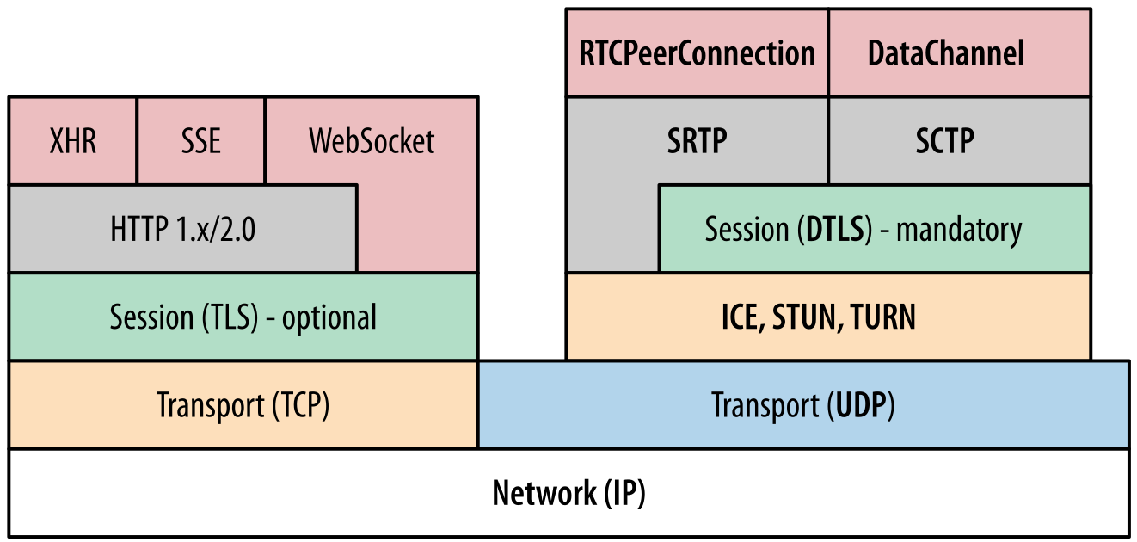
WebRTC核心API
​​RTCPeerConnection
RtcPeerConnection代表一个由本地到远端的点对点的连接。该接口提供了创建、保活、状态检测及销毁等方法。通过RtcPeerConnection可以实现点对点的数据收发，也可以建立双向的数据通道。

Slide 14
WebRTC核心API
​​RTCDataChannel
RTCDataChannel接口表示一个点对点的数据通道，可以用于任意类型数据的收发。每个数据通道都会对应一个RTCPeerConnection，理论上每个RTCPeerConnection最多可以有65,534个数据通道。
在点对点连接建立之后，任意一端都可以通过调用RTCPeerConnection的createDataChannel()方法创建一个数据通道，并要求远端加入；被邀请的远端用户会收到一个RTCDataChannelEvent事件通知，表示通道已经建立，双方可以在此通道收发数据。

Slide 15
WebRTC实践
​​搭建信令服务器
搭建媒体服务器
编译WebRTC

Slide 16
WebRTC实践
​​网页版WebRTC开发
登录信令服务器，创建/销毁房间
创建本地媒体流
通过RTCPeerConnection建立媒体连接
使用RTCDataChannel收发数据
原生APP方式
登录信令服务器，创建/销毁房间
本地/远端媒体流创建与渲染
建立媒体连接
数据通道使用

Slide 17
视频会议
远程招聘
在线客服
在线教育
远程医疗
云游戏
…
WebRTC应用场景

Slide 18

Q & A

Slide 19

THANKS.

